Slide 1

Bài 3- Tiết 3:
TÔN TRỌNG NGƯỜI KHÁC

Slide 2

Bài 3- Tiết 3:
TÔN TRỌNG NGƯỜI KHÁC
➔ Biết tôn trọng bản thân và những người xung quanh
I. ĐẶT VẤN ĐỀ:
1. Truyện đọc: SGK
2. Nhận xét:
Không kiêu căng, coi thường người khác; lễ phép, cởi mở, hay giúp đỡ mọi người;
? Vì sao Mai được thầy cô và bạn bè yêu quý?

Slide 3
Bài 3- Tiết 3:
TÔN TRỌNG NGƯỜI KHÁC
➔ Coi trọng danh dự và phẩm giá.
Cậu bé da đen, học giỏi, tốt bụng; tự hào và yêu màu da của mình.

Slide 4
Bài 3- Tiết 3:
TÔN TRỌNG NGƯỜI KHÁC
Đọc truyện và cười đùa trong giờ học
Đọc truyện và cười đùa trong giờ học
➔Không tôn trọng các bạn trong lớp

Slide 5
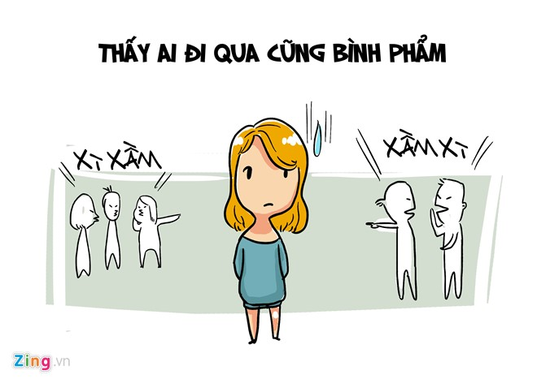
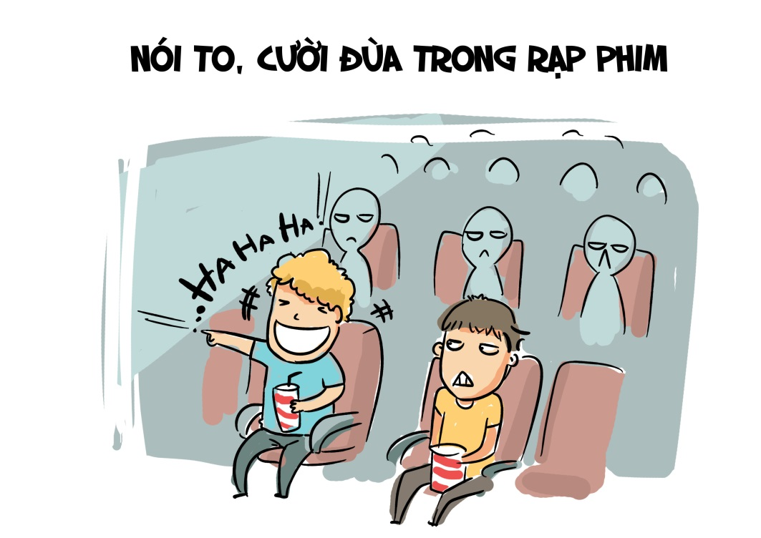
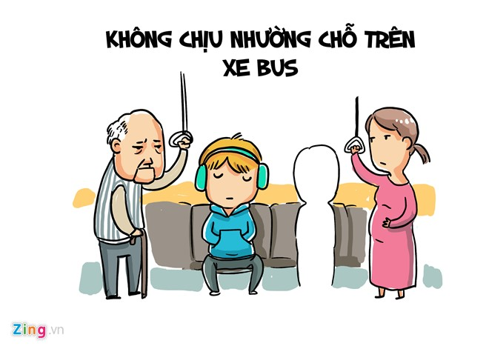
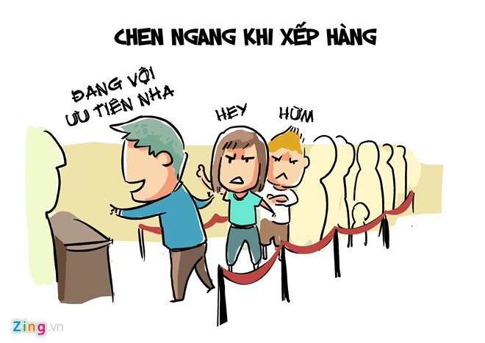

Slide 6
Bài 3- Tiết 3:
TÔN TRỌNG NGƯỜI KHÁC
TÔN TRỌNG NGƯỜI KHÁC
Đánh giá đúng mức
Coi trọng
NỘI DUNG BÀI HỌC
Danh dự, phẩm giá và lợi ích của người khác
Lối sống có văn hoá

Slide 7
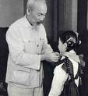
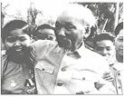
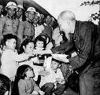

-Đồng chí Vũ Kỳ là thư ký riêng của Bác Hồ, người chứng kiến nhiều câu chuyện cảm động về đạo đức, tác phong của Bác, kể lại: Một ngày đầu tháng 9 năm 1945, ô tô đưa Bác đến số nhà 12, phố Ngô Quyền, khi Bác vừa xuống xe thì đồng chí Định, là bảo vệ Bác, lúng túng làm rơi quả lựu đạn ngay dưới chân Bác, may là quả lựu đạn không nổ. Mọi người hốt hoảng, lo lắng, nhưng Bác chỉ nhẹ nhàng nhắc đồng chí Định: “Từ nay chú phải cẩn thận hơn”.

Slide 8
-Một lần Bác tiếp khách nước ngoài, có chuẩn bị tặng phẩm do Bác mang từ chuyến đi thăm đảo Cô Tô về. Khi khách đến thì đồng chí phục vụ đã vô ý đánh rơi vỡ. Thấy đồng chí phục vụ hoảng hốt, lo sợ, Bác vỗ vai, ôn tồn: “Việc đã xảy ra rồi, ta sẽ rút kinh nghiệm sau. Bây giờ phải tìm ngay một tặng phẩm khác để Bác kịp tặng khách”.

Slide 9
Hành vi Đặc điểm | TÔN TRỌNG NGƯỜI KHÁC | KHÔNG TÔN TRỌNG NGƯỜI KHÁC
GIA ĐÌNH
LỚP TRƯỜNG
CỘNG ĐỒNG

Slide 10
Hành vi Đặc điểm | TÔN TRỌNG NGƯỜI KHÁC | KHÔNG TÔN TRỌNG
GIA ĐÌNH | Vâng lời bố mẹ Lắng nghe ý kiến của mọi người …. | Không nghe lời cha mẹ ,ông bà Xấu hổ vì bố làm xe ôm,mẹ buôn sắt vụ….
LỚP TRƯỜNG | Giúp đỡ bạn bè Lắng nghe ý kiến của bạn bè Nghe lời thầy cô…. | Chê bạn nhà nghèo Gây gổ đánh nhau Không nghe lời thầy cô giáo……
CỘNG ĐỒNG | Nhường chỗ cho người già trẻ nhỏ khi đi xe buýt Đua trẻ nhỏ và người già qua đường… | Dẫm lên cỏ đùa nghịch trong công viên. Vứt rác bừa bãi. Cười nói to khi ở bệnh viện,đám tang…

Slide 11
Bài 3- Tiết 3:
TÔN TRỌNG NGƯỜI KHÁC
Ý NGHĨA
Nhận được sự tôn trọng của người khác
NỘI DUNG BÀI HỌC
Cơ sở để quan hệ xã hội trở nên lành mạnh, trong sáng, tốt đẹp
RÈN LUYỆN
Tôn trọng người khác: mọi lúc, mọi nơi
Cử chỉ
Hành động
Lời nói

Slide 12
III. BÀI TẬP:
Bài 1: Những hành vi nào sau đây thể hiện rõ sự tôn trọng người khác? Vì sao?
a)
Đi nhẹ , nói khẽ khi vào bệnh viện;
b)
Chỉ làm theo sở thích của mình không cần biết đến mọi người xung quanh;
c)
Nói chuyện riêng, làm việc riêng và đùa nghịch trong giờ học;
d)
Cười đùa ầm ĩ khi đi dự hoặc gặp các đám tang;
đ)
Bật nhạc to khi đã quá khuya;
e)
Châm chọc, chế giễu người khuyết tật;
g)
Cảm thông , chia sẻ khi người khác gặp điều bất hạnh;
h)
Coi thường, miệt thị những người nghèo khó;
i)
Lắng nghe ý kiến của mọi người;
k)
Công kích, chê bai khi người khác có sở thích không giống mình;
l)
Bắt nạt người yếu hơn mình;
m)
Gây gổ, to tiếng với người xung quanh;
➔Tôn trọng người khác
n)
Vứt rác ở nơi công cộng;
o)
Đổ lỗi cho người khác.

Slide 13
III. BÀI TẬP:
Bài 2: Em tán thành hay không tán thành với mỗi ý kiến dưới đây? Vì sao?
a)
Tôn trọng người khác là tự hạ thấp mình.
Sai. Vì tôn trọng người khác là tự hạ thấp bản thân mình. Ngược lại, tôn trọng người khác là tôn trọng bản thân và những người xung quanh.
b)
Muốn người khác tôn trọng mình thì mình phải biết tôn trọng người khác.
Đúng. Vì muốn người khác tôn trọng mình thì mình phải tôn trọng người khác.
c)
Tôn trọng người khác là tự tôn trọng mình.
Đúng. Vì đây là hành động thể hiện lối sống có văn hoá, có đạo đức.

Slide 14
III. BÀI TẬP:
Bài 3: Khoanh vào những câu ca dao, tục ngữ, danh ngôn nói về tôn trọng người khác.
a)
Lời nói không mất tiền mua/ Lựa lời mà nói cho vừa lòng nhau.
b)
Đừng tham của rẻ của ôi/ Những của đầy nồi là của chẳng ngon
c)
Đường đi hay tối / Nói dối hay cùng.
d)
Đói cho sạch, rách cho thơm.
đ)
Lời nói tử tế là âm nhạc của thế gian. ( J.H.Phbrơ)
e)
Nói lời phải giữ lấy lời/ Đừng như con bướm đậu rồi lại bay.
g)
Ăn chắc mặc bền
h)
Khó mà biết lẽ, biết lời/ Biết ăn, biết ở hơn người là sang.
i)
Cái răng , cái tóc là góc con người.
k)
Người ta hữu tử hữu sinh/ Sống cho xứng phận thác dành tiếng thơm.
l)
Một cây làm chẳng nên non/ Ba cây chụm lại nên hòn núi cao.

Slide 15
Bài 3- Tiết 3:
TÔN TRỌNG NGƯỜI KHÁC
BTVN
Học thuộc bài : Tôn trọng người khác
Xem trước bài 4: Giữ chữ tín
DẶN DÒ

